Slide 1
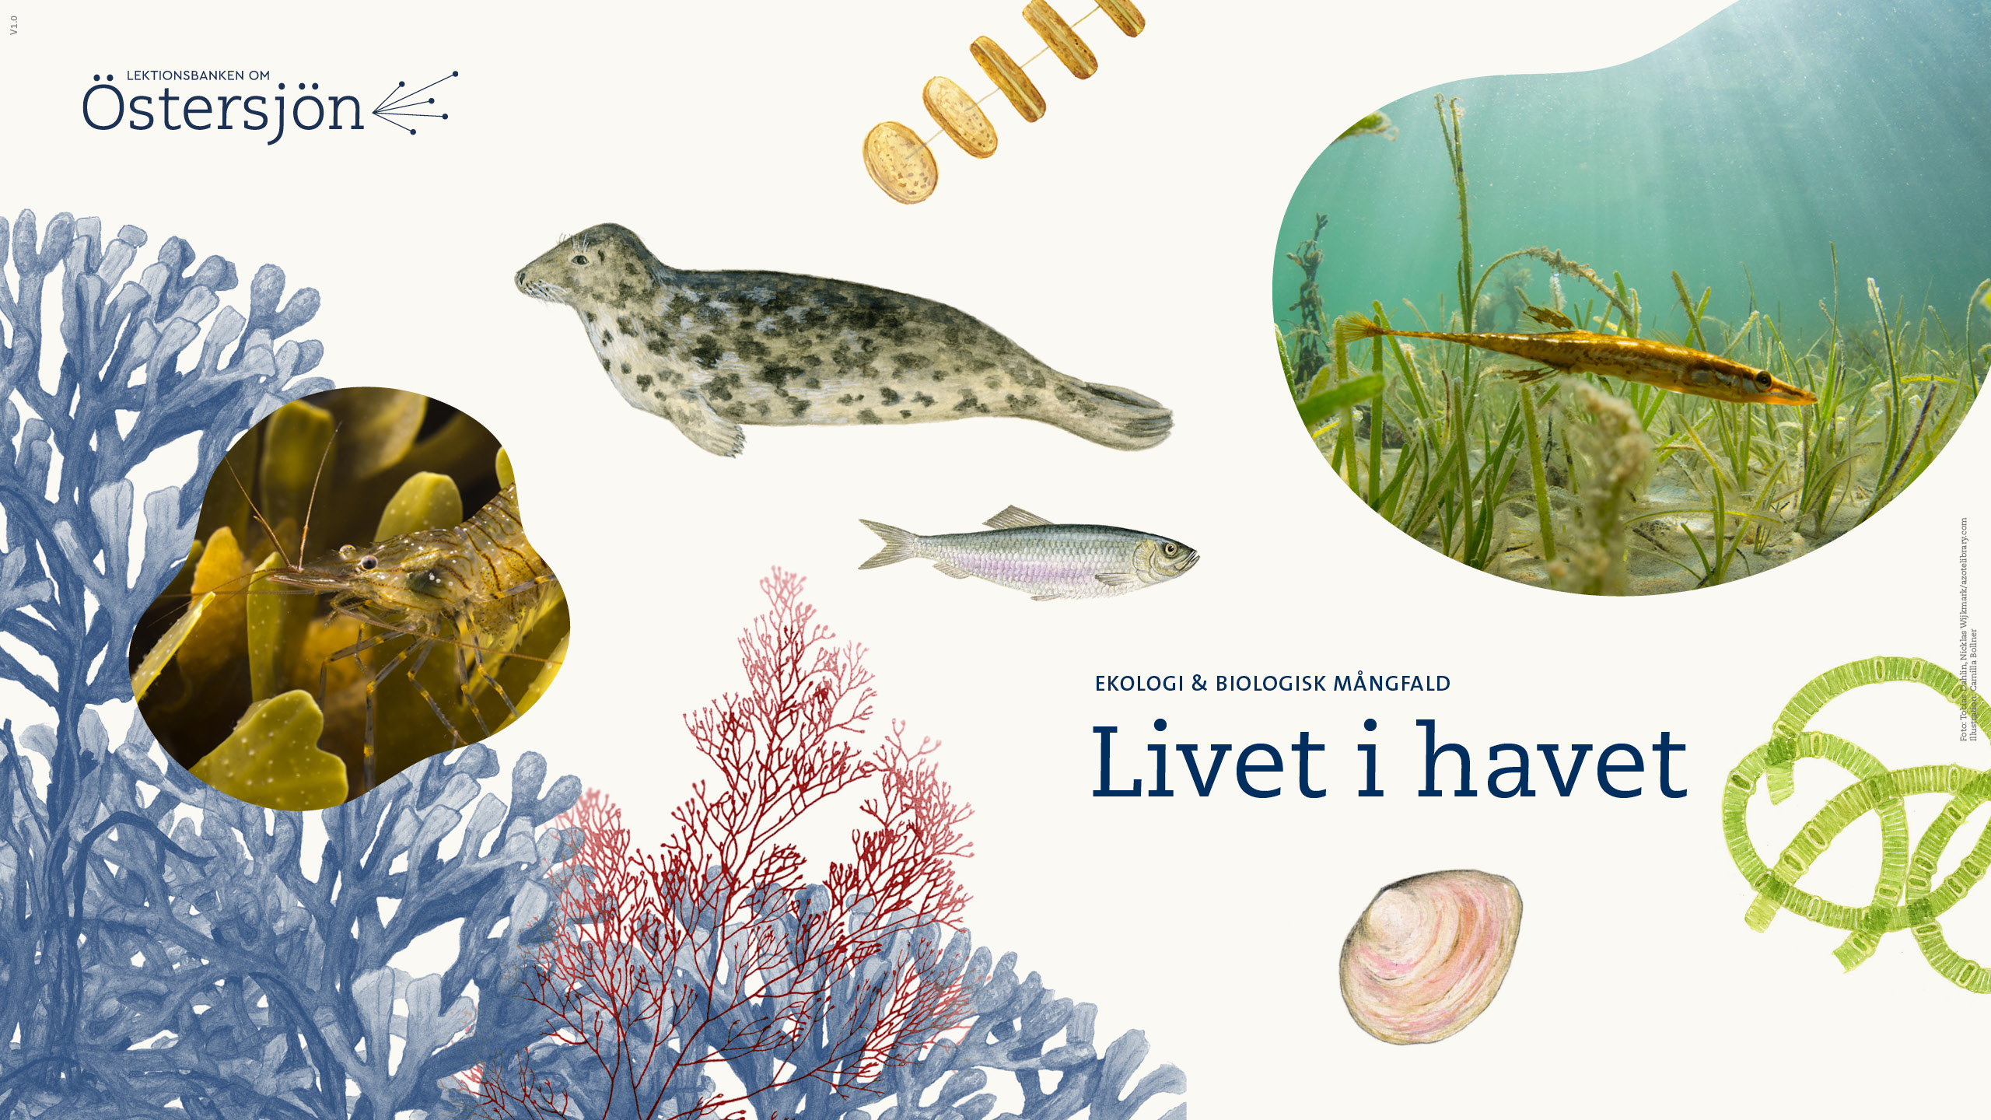

Slide 2
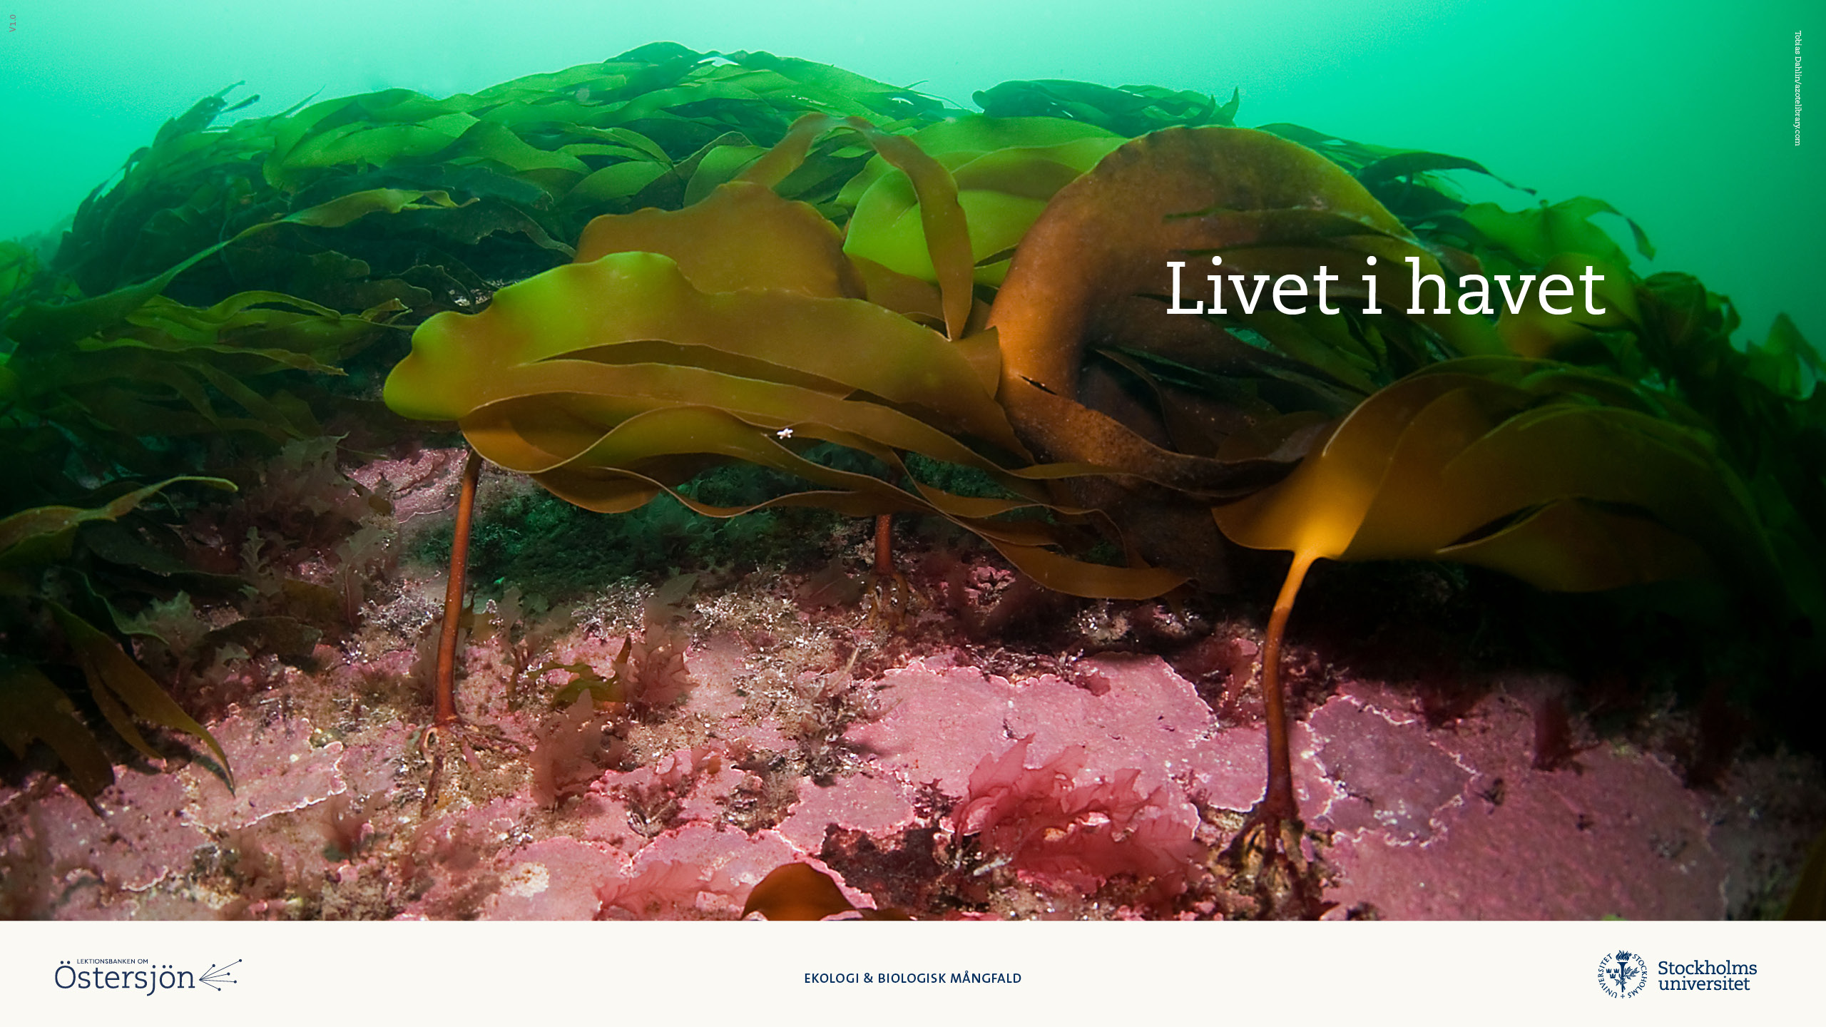
Notes:
Planeten Jorden täcks till 71 procent av hav. Det mesta tyder på att det var i havet livet uppstod, för åtminstone 3,5 miljarder år sedan. Bara en del av de livsformer som utvecklats i havet har lyckats ta sig upp på land. En stor del av havens biologiska mångfald är ännu oupptäckt av oss människor.

Slide 3
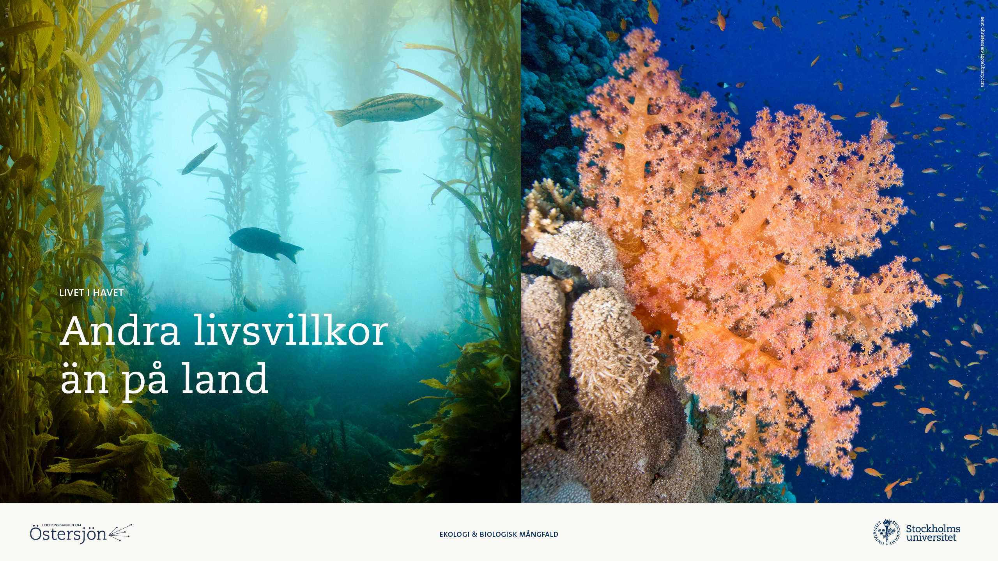
Notes:
Livsvillkoren i vatten och på land är mycket olika. I vatten kan organismerna ta upp näringsämnen och föda direkt från vattnet. Flera av de djurgrupper som inte finns representerade på land är sådana som äter genom att filtrera vattnet på plankton och organiska partiklar.
Artrikedomen är större på land, fastän havets livsmiljö är större. En del organismgrupper har formligen exploderat i artantal på land, som insekter, spindeldjur, svampar och växter. För växter är det en stor fördel att vara på land, där de kan få mer solljus. De stora, långlivade landväxterna skapar en rikedom av livsmiljöer för andra organismer. Det tros vara anledningen till att den biologiska mångfalden totalt är större på land än i havet.

Slide 4
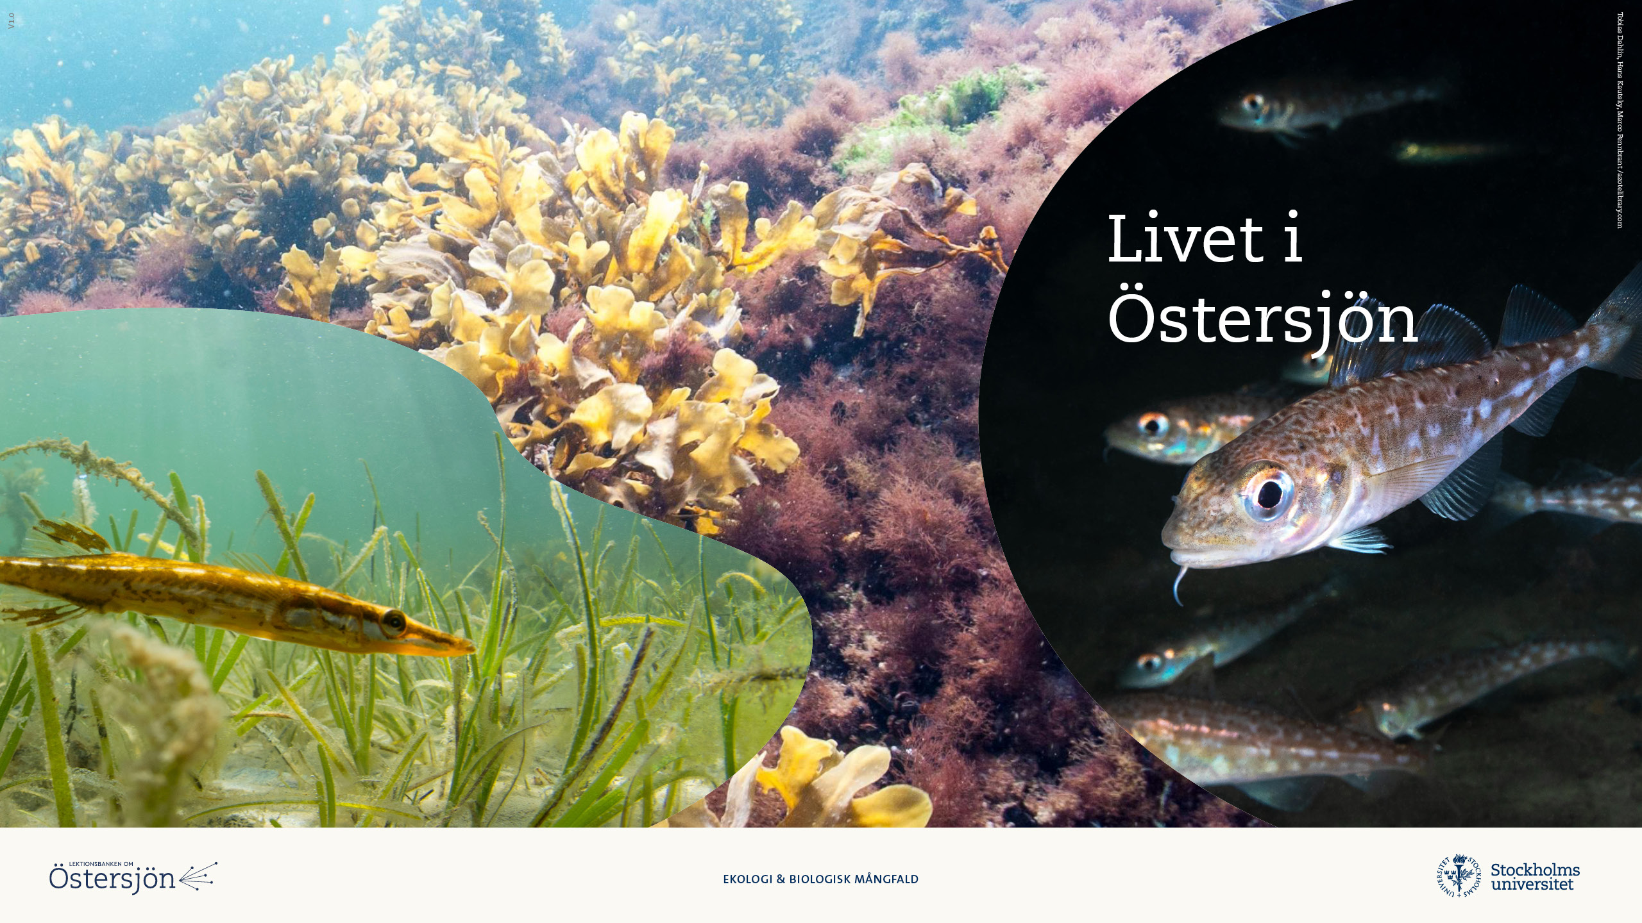
Notes:
Östersjön är ett ungt och föränderligt hav, som på flera sätt är unikt. Det har bräckt vatten med en salthaltsgradient både från norr till söder och i djupled. Havet är grunt och instängt med långsam vattenomsättning och det blir lätt syrebrist. I förhållande till vattenvolymen är avrinningsområdet mycket stort. Allt detta gör ekosystemet särskilt känsligt. Många av organismerna lever redan på gränsen för vad de tål, och påverkan från oss människor är stor.
De extrema miljöförhållandena i Östersjön gör att evolutionen går enormt snabbt. Den har drivit fram unika anpassningar hos organismerna i innanhavet.

Slide 5
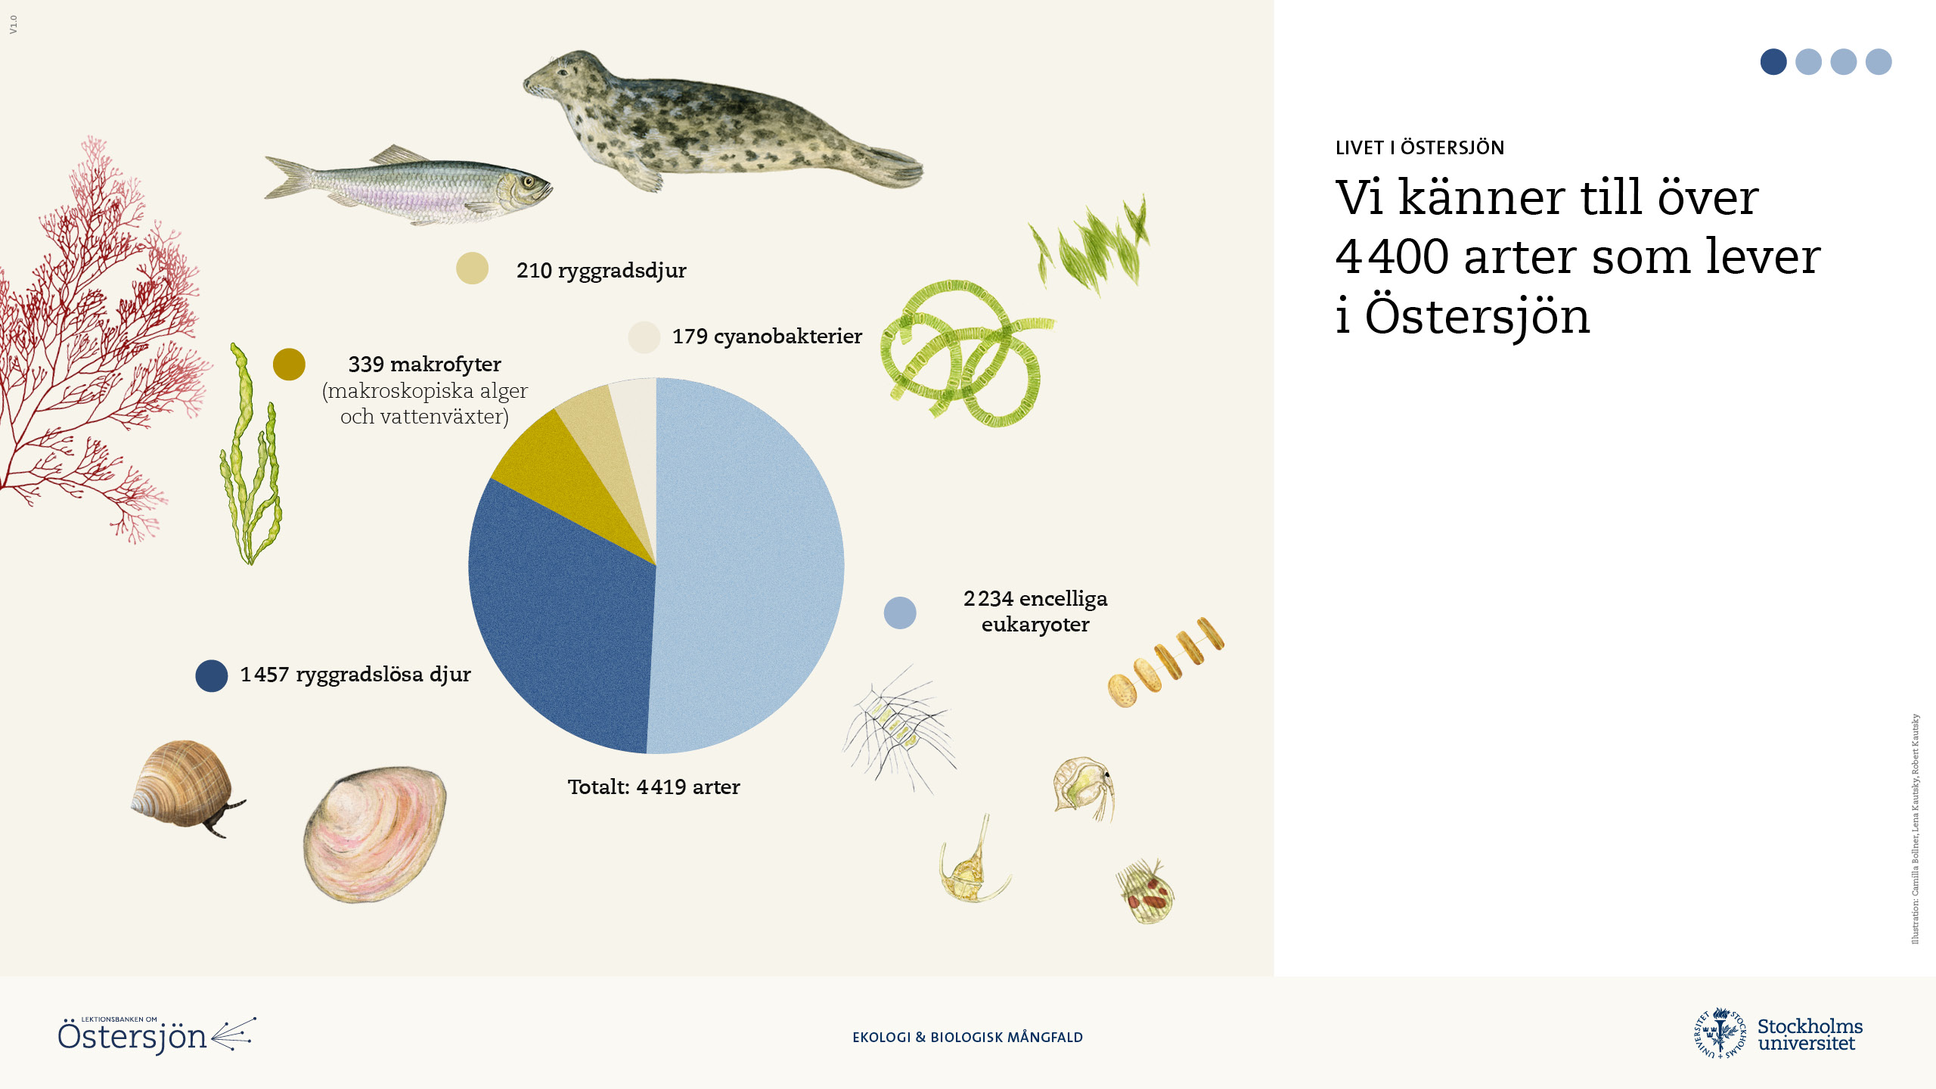
Notes:
Vi känner till över 4 400 arter i Östersjön, innanför Bälthavet. Den verkliga artrikedomen är mycket högre, då många arter ännu inte är kända för vetenskapen.

Slide 6
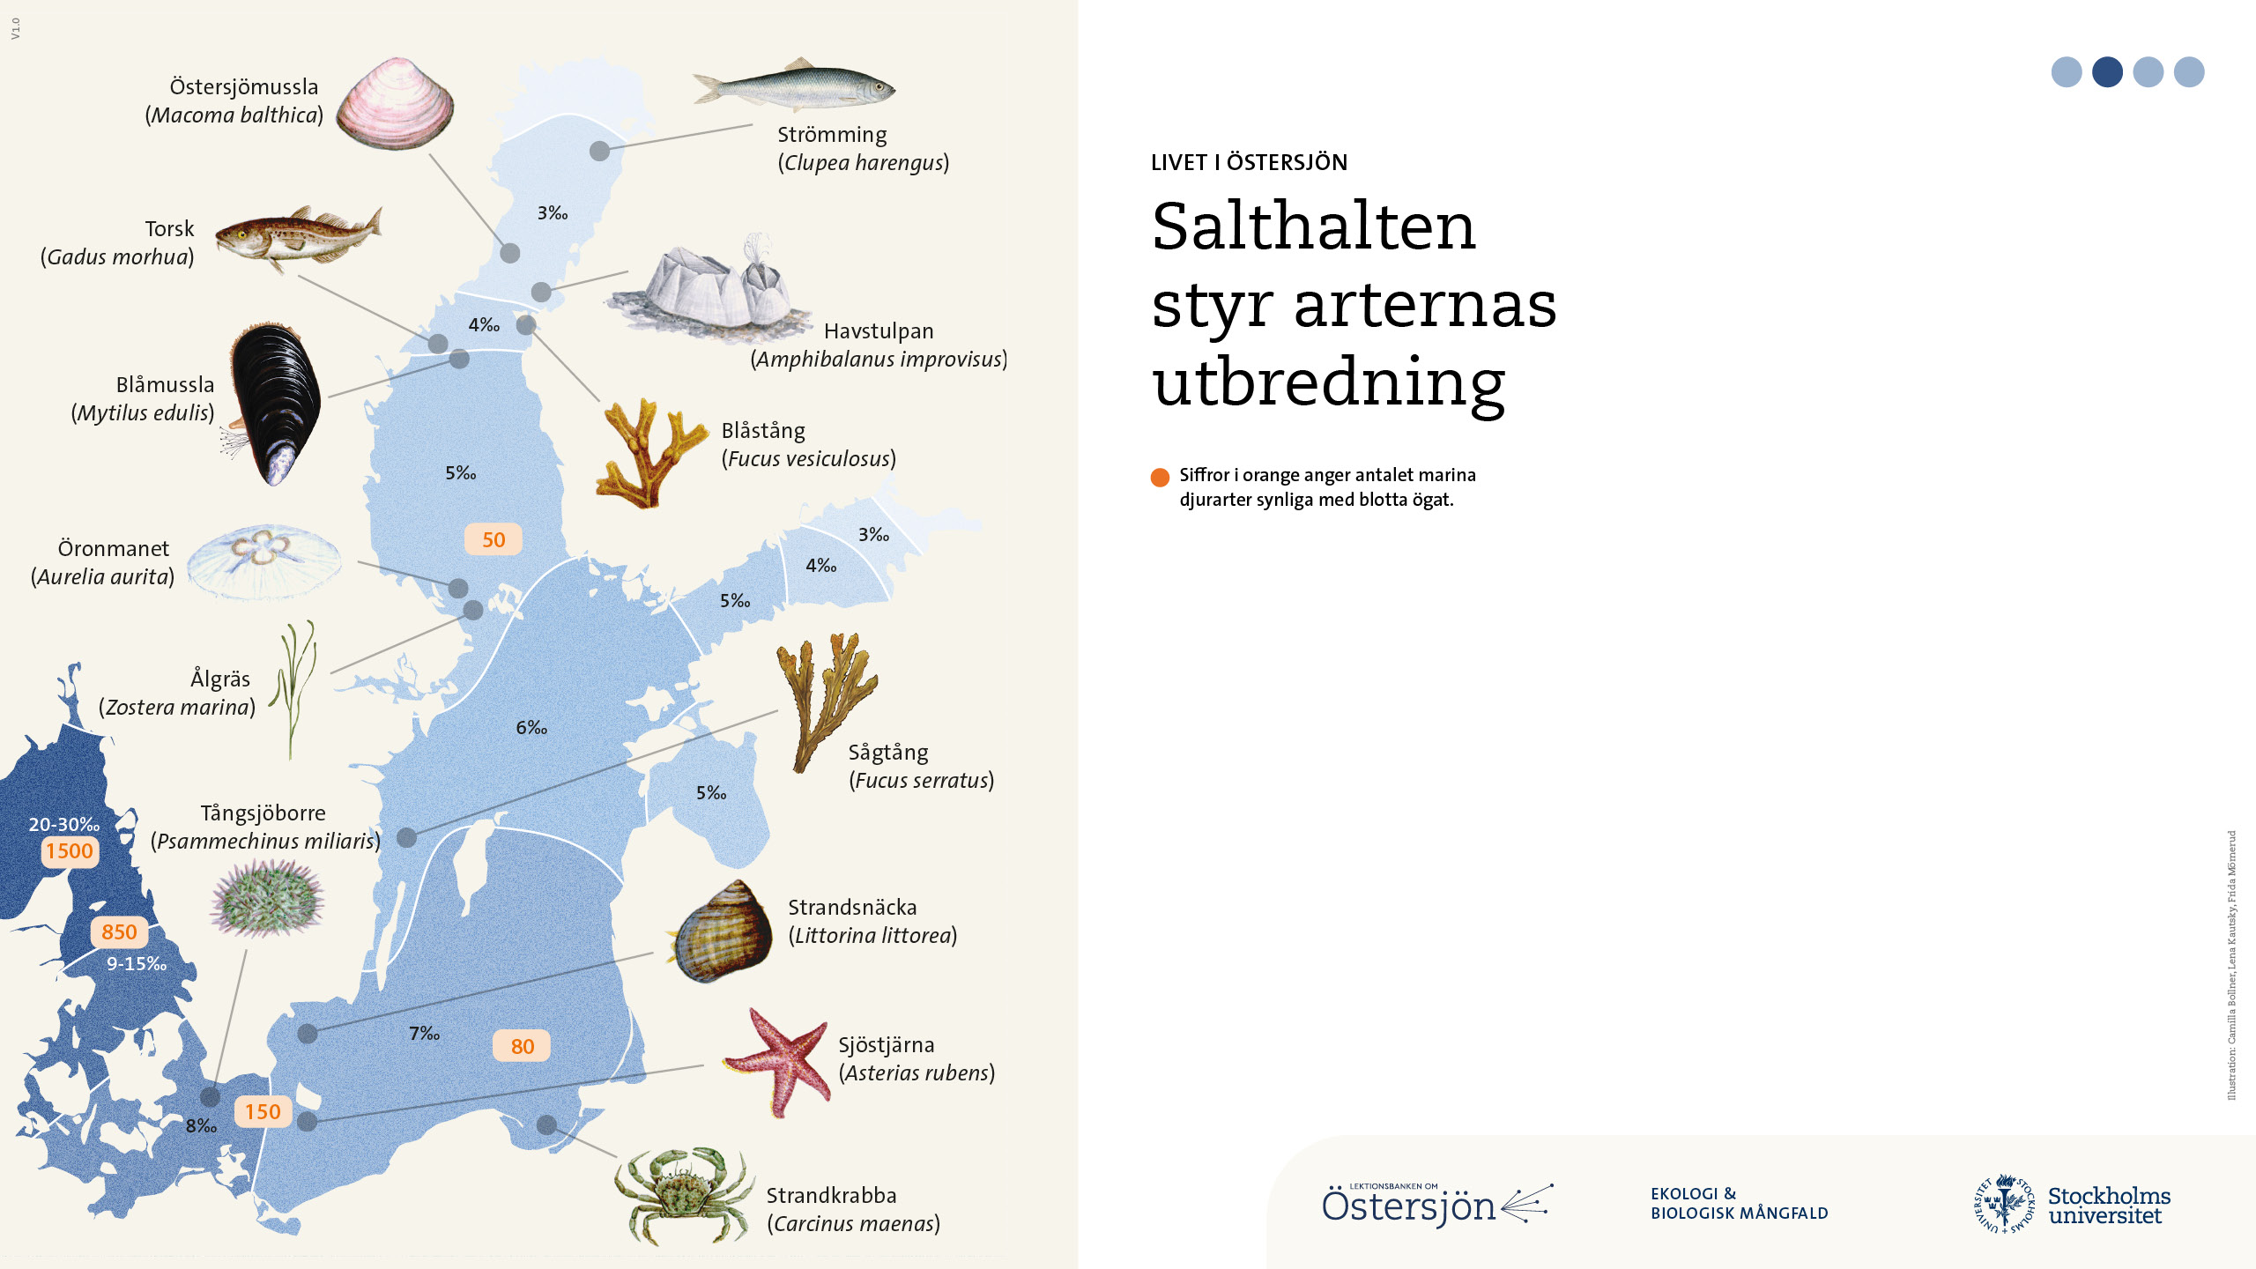
Notes:
Utbredningen av arter i Östersjön styrs till stor del av salthalten. Många av dem som klarar att leva i det bräckta vattnet är tåliga, marina arter som har sitt ursprung i saltare vatten i Atlanten. Utöver dem finns också en del sötvattenarter som tål högre salthalter. Kartan visar hur långt in i Östersjön några vanliga arter med marint ursprung återfinns. I norra Bohuslän finns det ungefär 1 500 makroskopiska marina djurarter. Utanför Stockholm är det bara ett 70-tal, men det finns desto fler individer av varje art. Utbredningen av limniska arter ut i Östersjön avgörs framför allt av närheten till älvmynningar och andra vattendrag (där det blir utflöde av sötvatten).

Slide 7
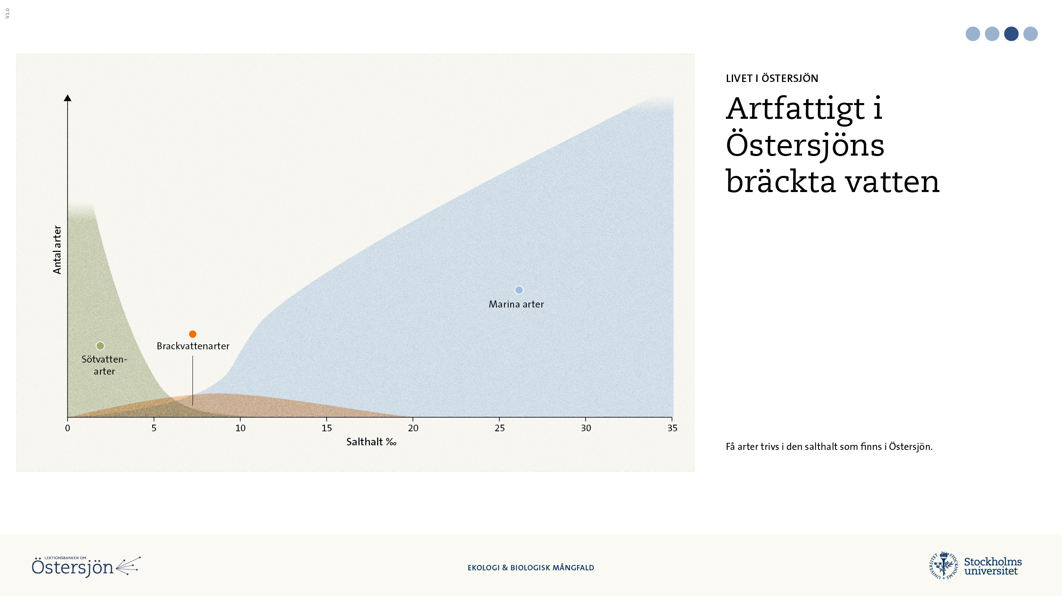
Notes:
Jämfört med andra hav är Östersjön artfattigt, eftersom de flesta vattenlevande arter är anpassade till antingen oceanisk salthalt eller sötvatten. I gengäld finns ofta många individer av varje art.

Slide 8
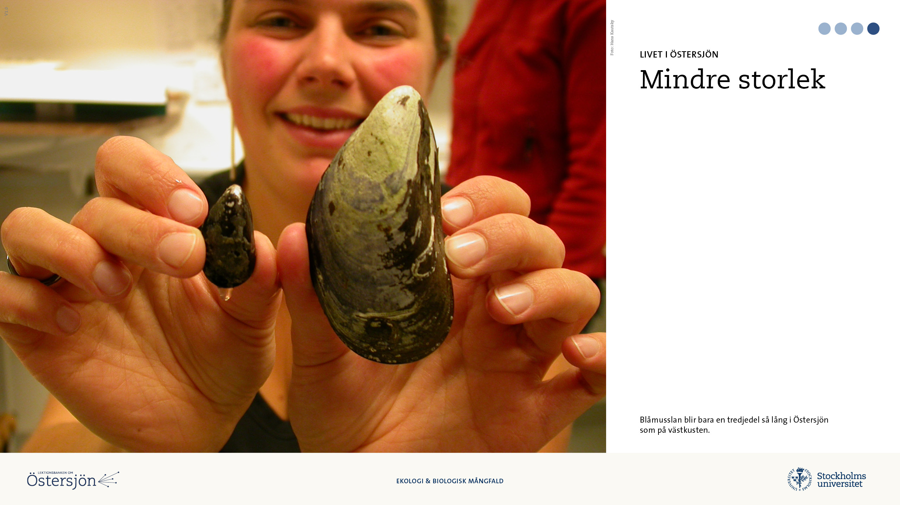
Notes:
Flera av de arter som ändå klarar att leva i Östersjön blir mindre än sina artfränder i Nordsjön respektive limniska miljöer. Det kräver mycket energi att reglera den annorlunda salthalten, och det ger mindre energi kvar för tillväxt.

Slide 9
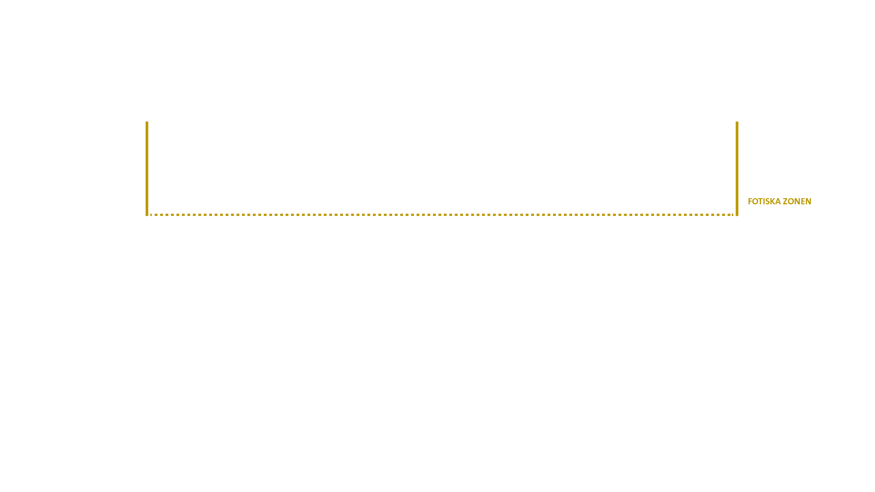
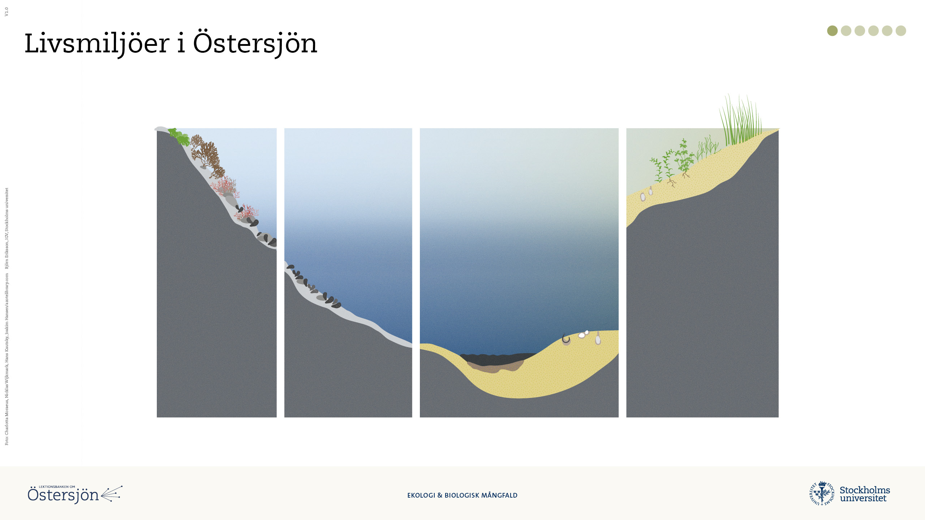
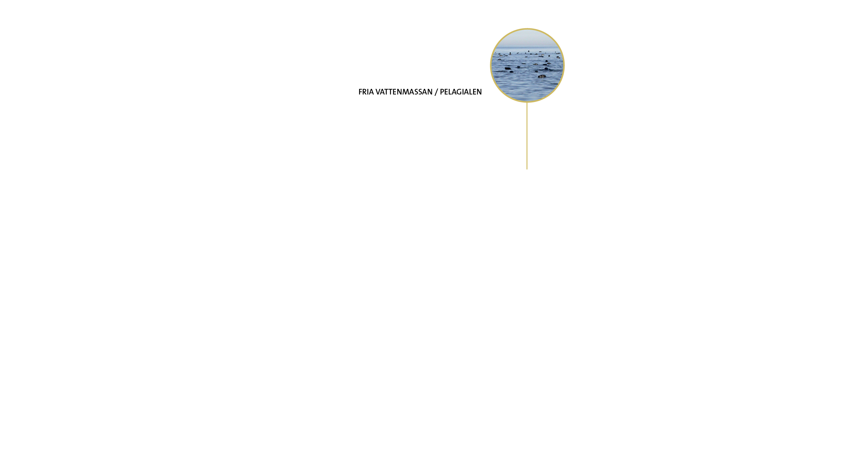
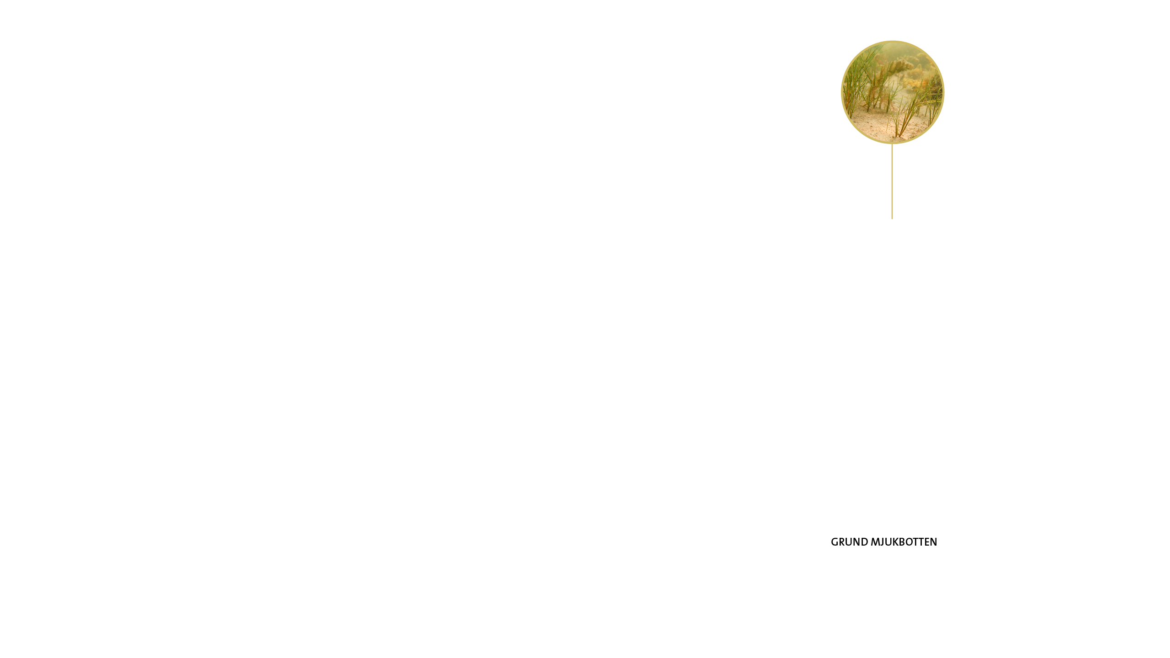
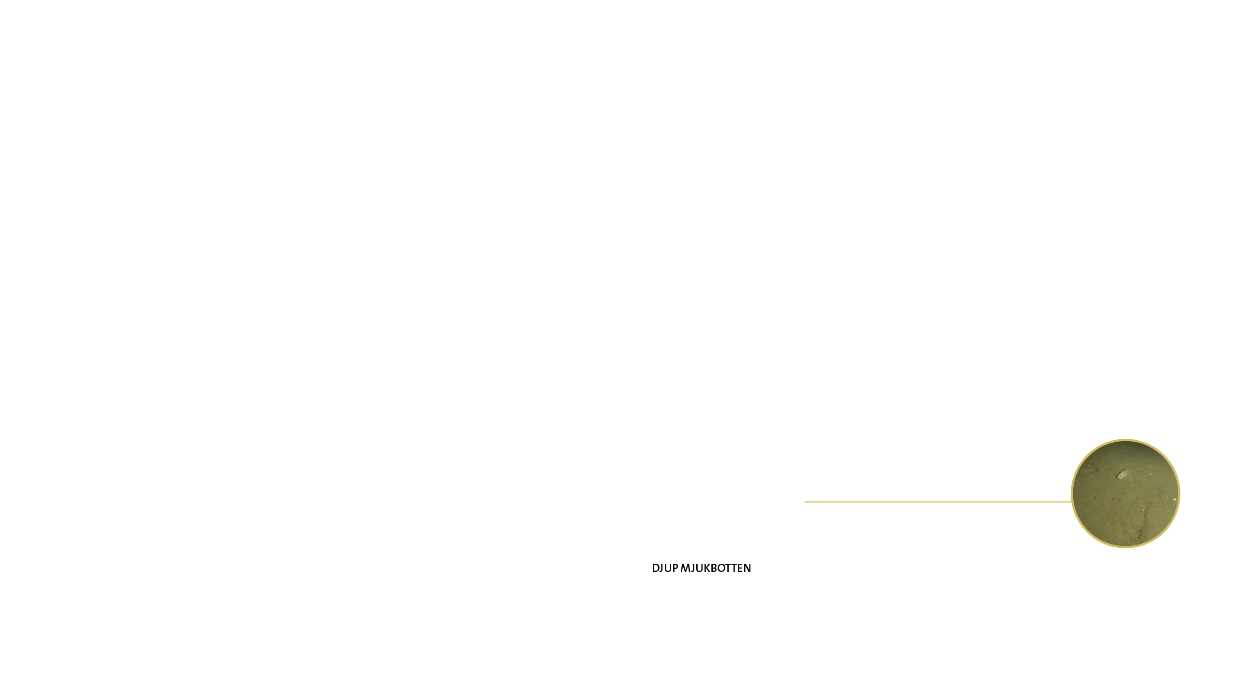
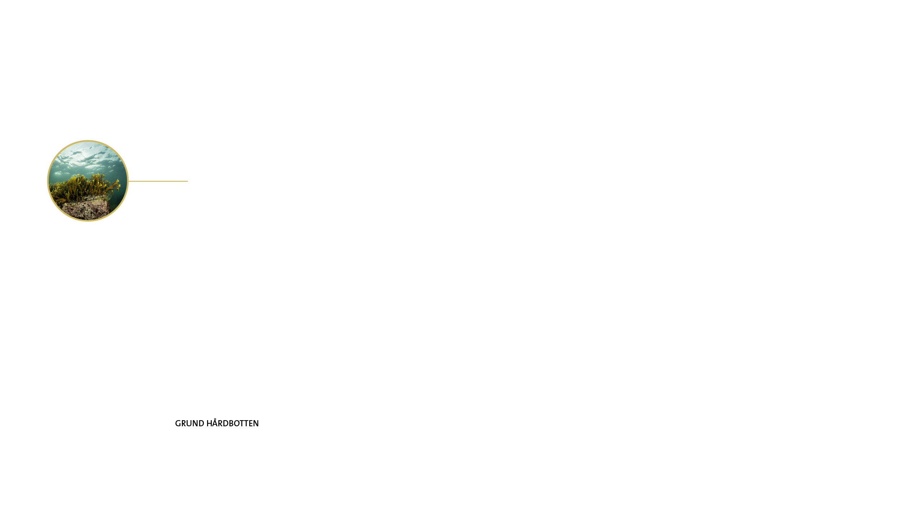
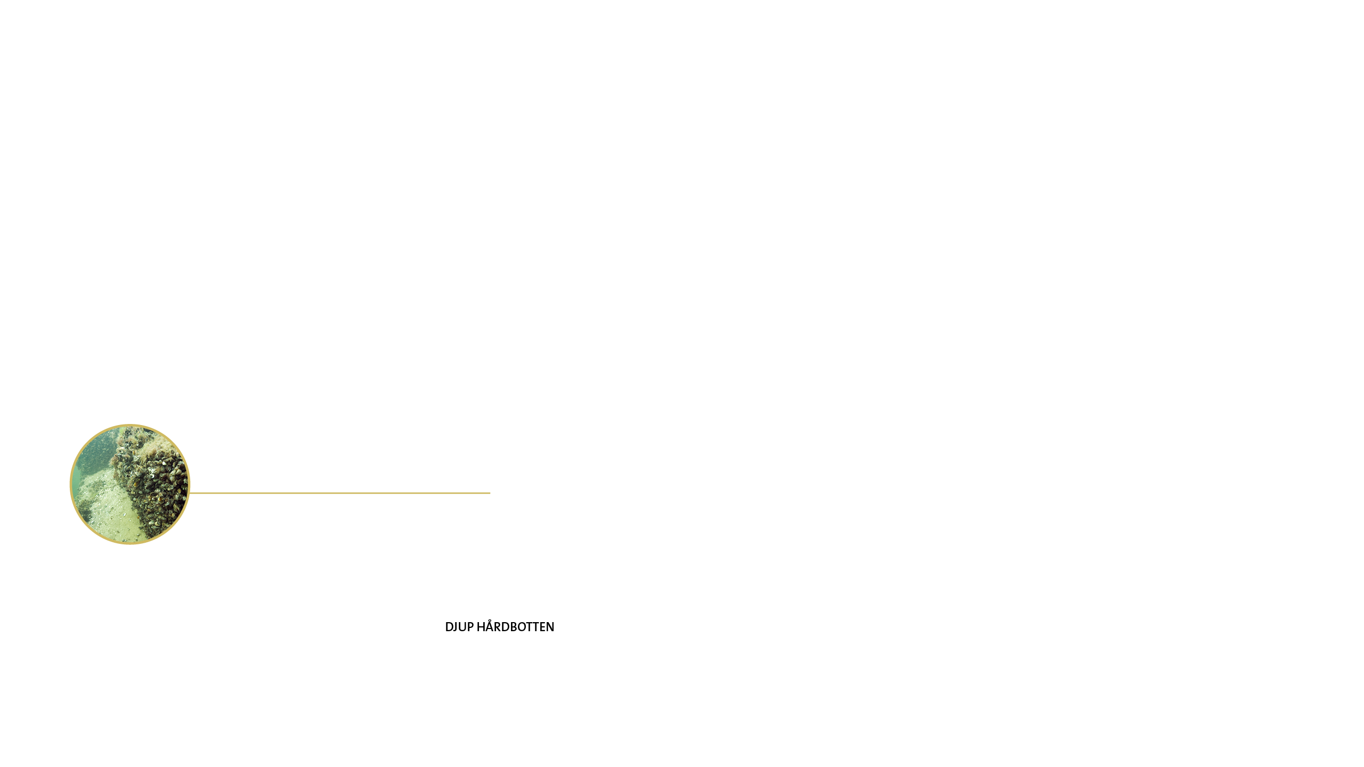
Notes:
Östersjöns livsmiljöer kan delas in i fem kategorier, utifrån bottens beskaffenhet och tillgången på solljus: grund hårdbotten, djup hårdbotten, grund mjukbotten, djup mjukbotten och pelagialen (det fria, öppna vattnet). Den del som nås av solljus kallas den fotiska zonen.
Pelagialen och djupa mjukbottnar är de största livsmiljöerna, men grunda miljöer och hårdbottnar är de mest artrika.
(Du kan klicka fram miljöerna steg för steg i denna bild.)

Slide 10
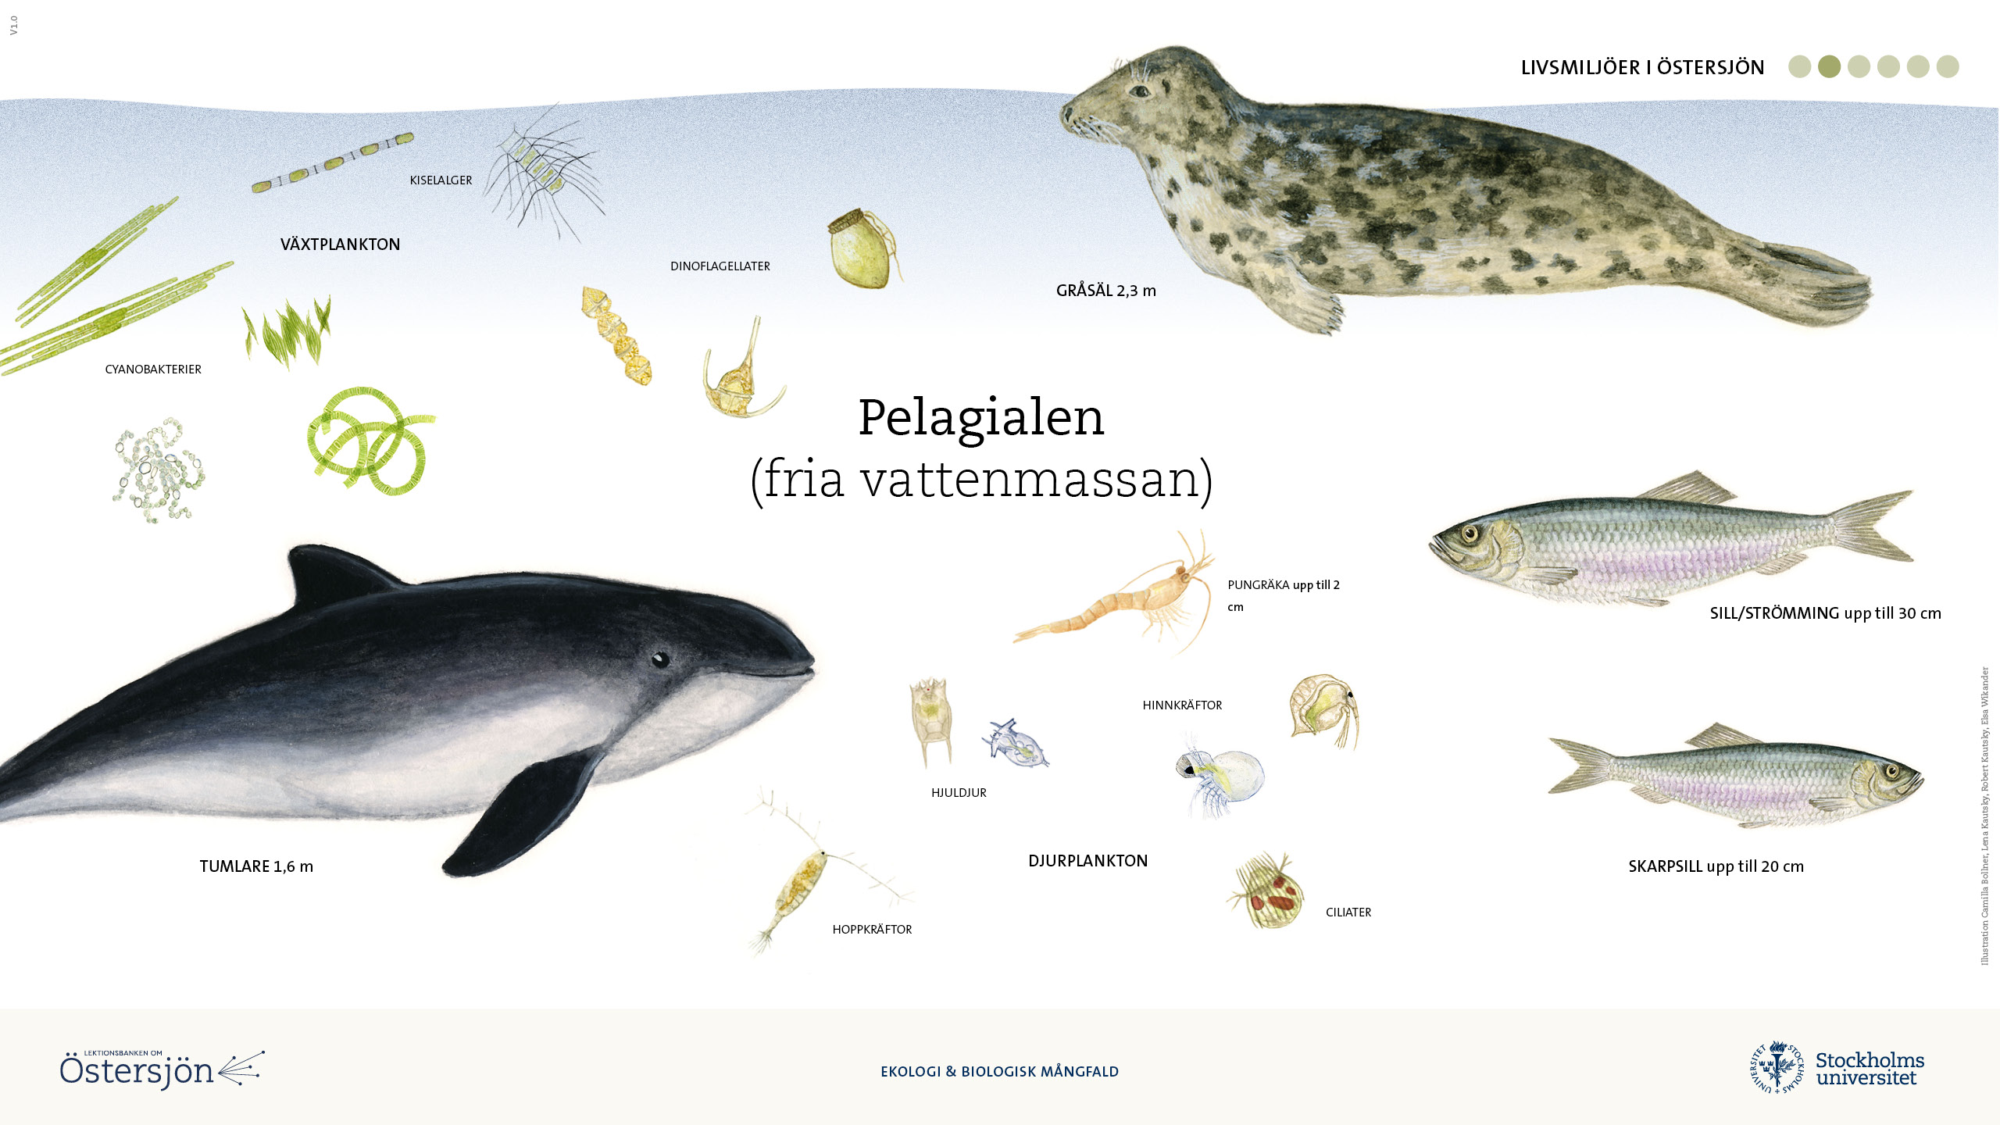
Notes:
I pelagialen utgörs 90 procent av allt organiskt material av mikroskopiska växtplankton. Vårblomningen av kiselalger och dinoflagellater är en viktig grund för hela Östersjöns ekosystem. På högsommaren är det istället cyanobakterier som blommar. Bland djurplanktonen är små kräftdjur de vanligaste i Östersjön: hoppkräftor, hinnkräftor och pungräkor. I pelagialen simmar också stim av sill/strömming, skarpsill, torsk och andra fiskar.

Slide 11
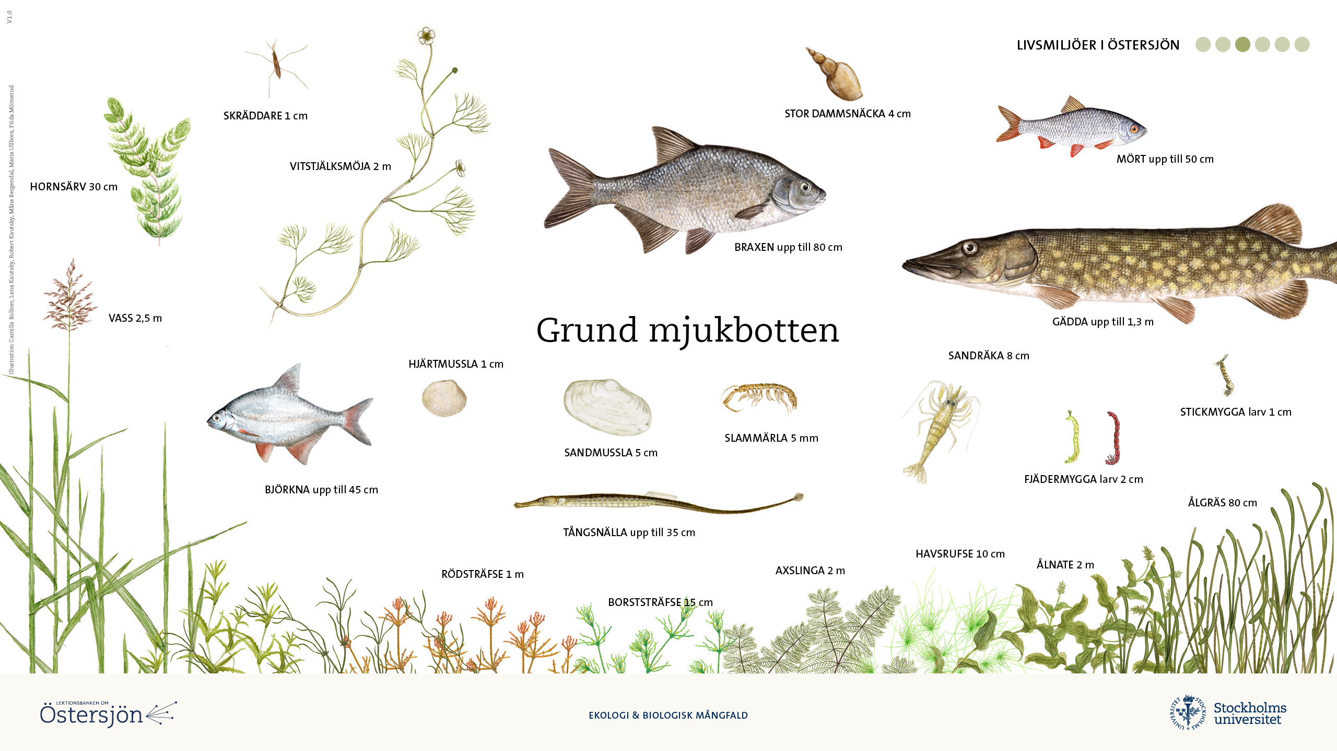
Notes:
På grunda mjuka bottnar av sand och lera växer kärlväxter, och många djur lever nergrävda. I södra Östersjön finns vidsträckta ängar av ålgräs. Många fiskar och ryggradslösa djur trivs i växtligheten.
Skyddade grunda vikar (med både mjuk och hård botten) brukar kallas ”fiskarnas barnkammare”.

Slide 12
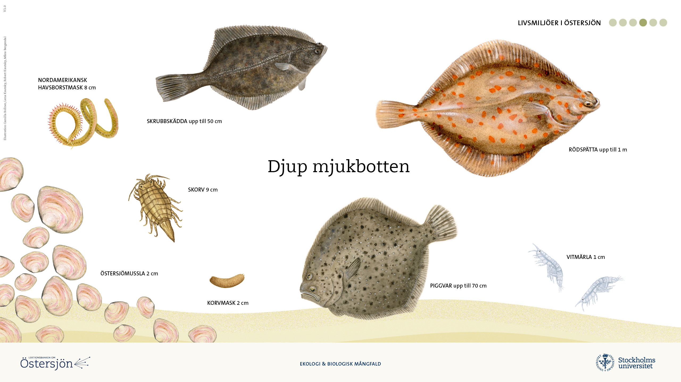
Notes:
Östersjöns djupa mjukbottnar består av väldiga lerslätter, som bebos av bland annat små ryggradslösa djur och plattfiskar. Här finns ingen växtlighet. Djupbottnarnas ekosystem är helt beroende av tillförsel av organiskt material uppifrån.

Slide 13
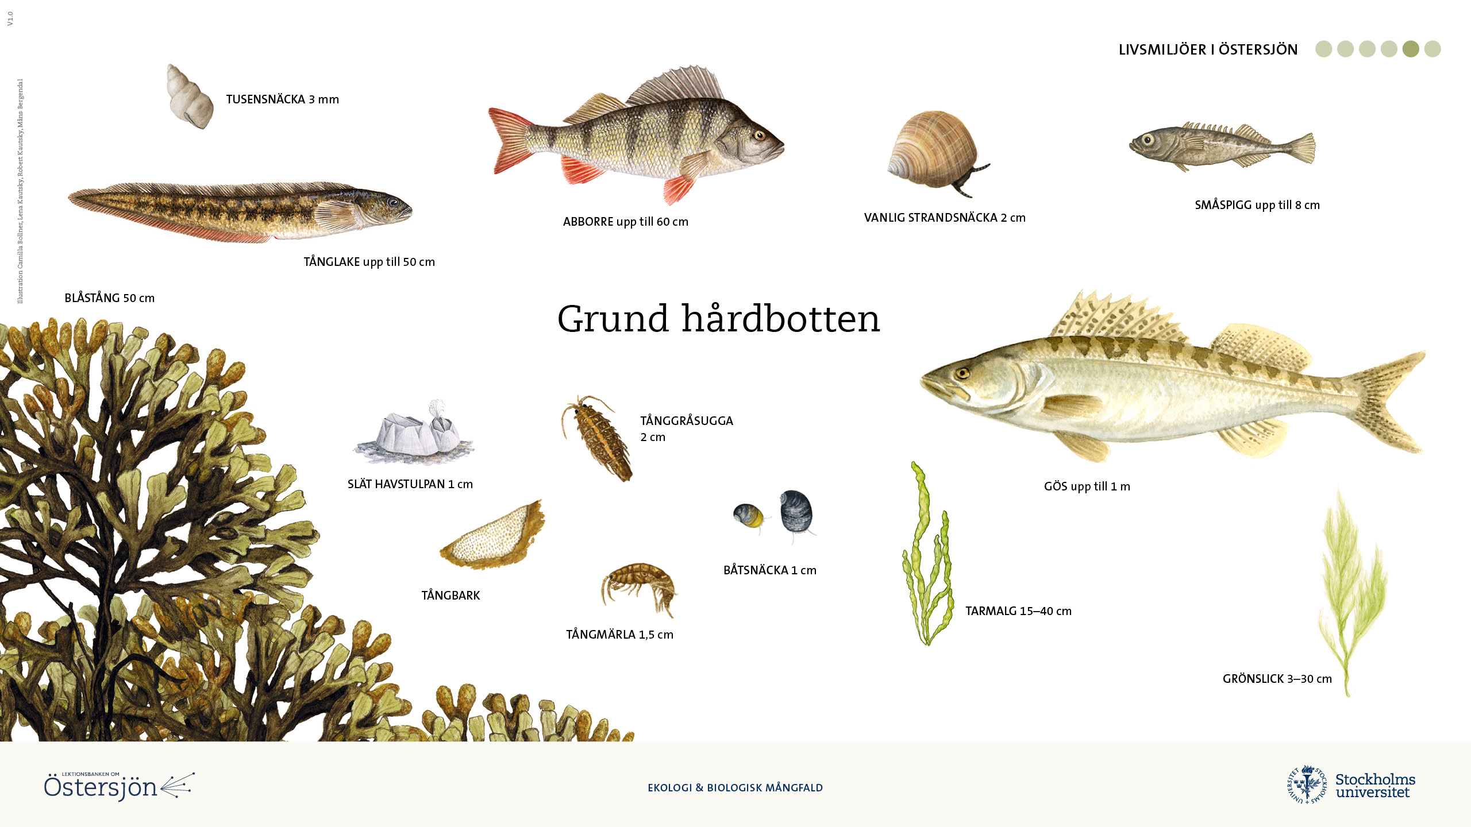
Notes:
De grunda hårdbottnarna är makroalgernas rike. De har inga rötter, utan fäster direkt mot klippor och stenar. Algernas uppsättning av olika pigment bidrar till deras förmåga att kunna växa på olika djup, eftersom pigmenten absorberar solljus av olika våglängder. Närmast ytan trivs grönalger, längre ner växer vanligen ett bälte med stora, fleråriga brunalger. Bland algerna lever mängder av ryggradslösa djur och det är också en viktig miljö för fisk.

Slide 14
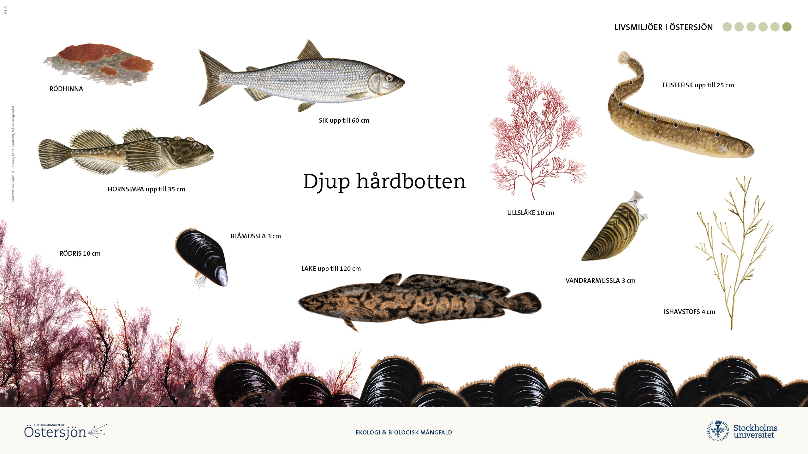
Notes:
På djupa hårdbottnar växer rödalger, som absorberar det blå ljus som tränger allra längst ner. Ännu längre ner, dit ljuset inte alls når, tar blåmusslorna över och bildar täta mattor.

Slide 15
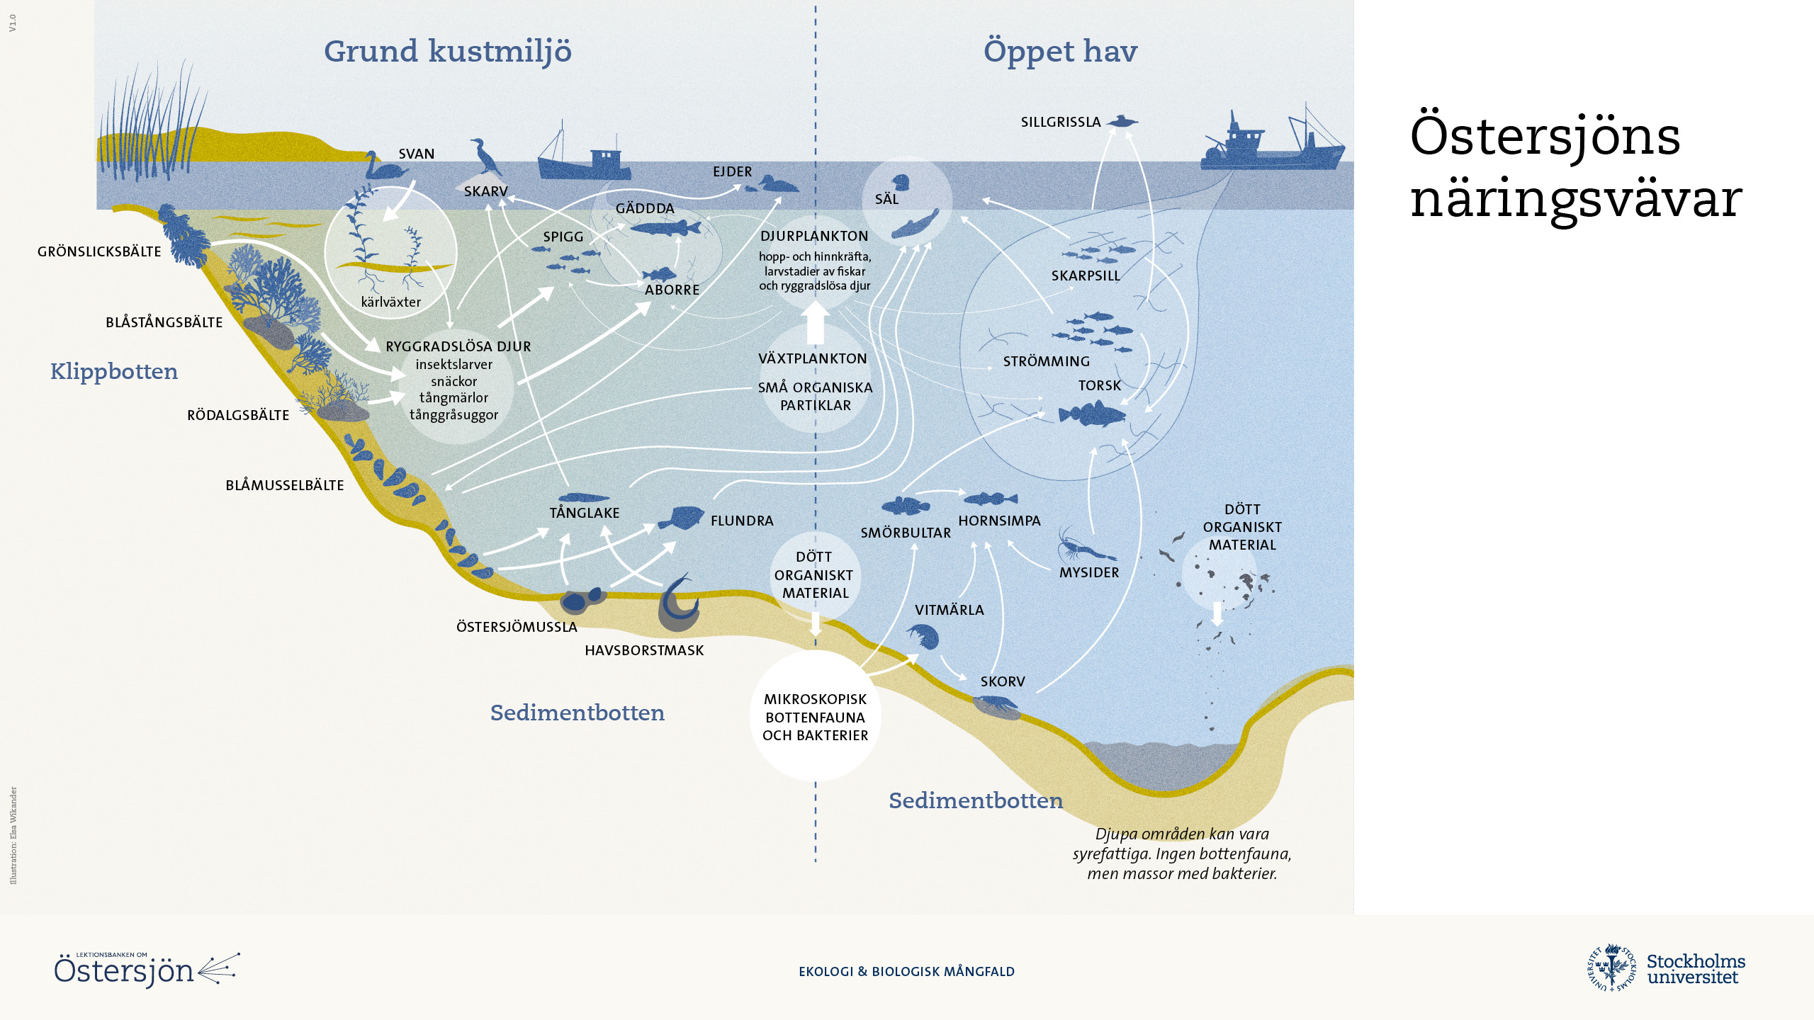
Notes:
Östersjöns näringsvävar är enkla jämfört med andra havsekosystem, eftersom det finns relativt få arter. Ändå är de så komplexa att det bara går att göra förenklade bilder som visar några få arter och vem som äter vem. Många arter växlar trofinivå under sin livstid, och finns därför i näringsväven på flera ställen. Även de största rovfiskarna hör till exempel till djurplankton när de är små. Då äter de växtplankton och utgör själva föda för många andra djur.

Slide 16
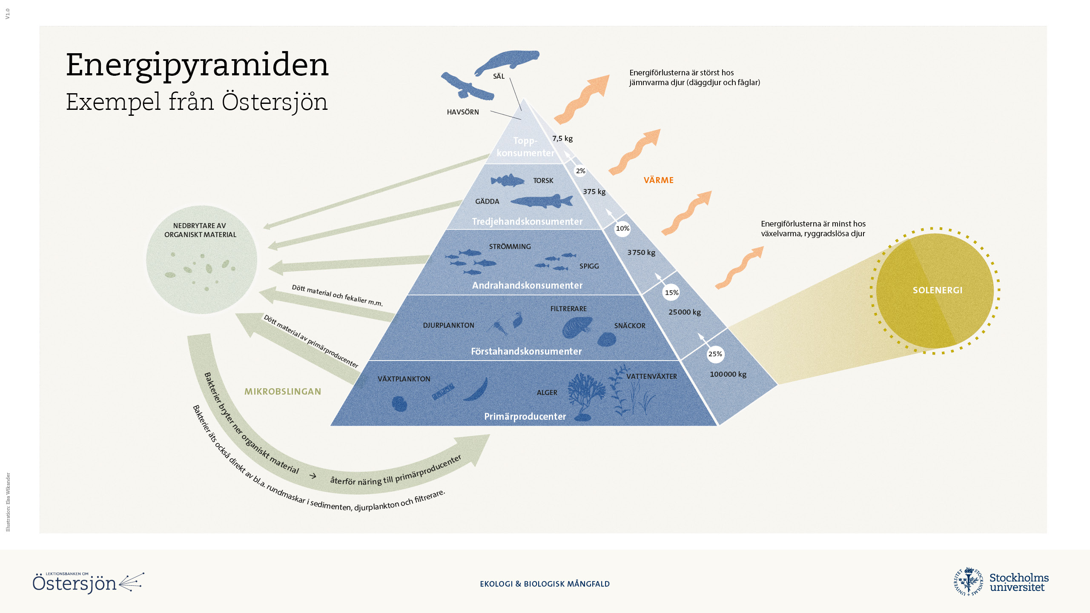
Notes:
Energipyramiden visar hur mycket av energin i varje trofinivå som används för att bygga ny biomassa, och hur mycket som går ”förlorad” för att hålla organismen vid liv. Effektiviteten varierar stort mellan olika typer av organismer. Havets ryggradslösa djur är långt mer effektiva än fiskar, som i sin tur är mer effektiva än jämnvarma djur, som däggdjur och fåglar. Tack vare den högre energieffektiveten hos havets växelvarma djur, och mångfalden av sådana livsformer i havet, finns det rum för fler trofinivåer där än på land.

Slide 17
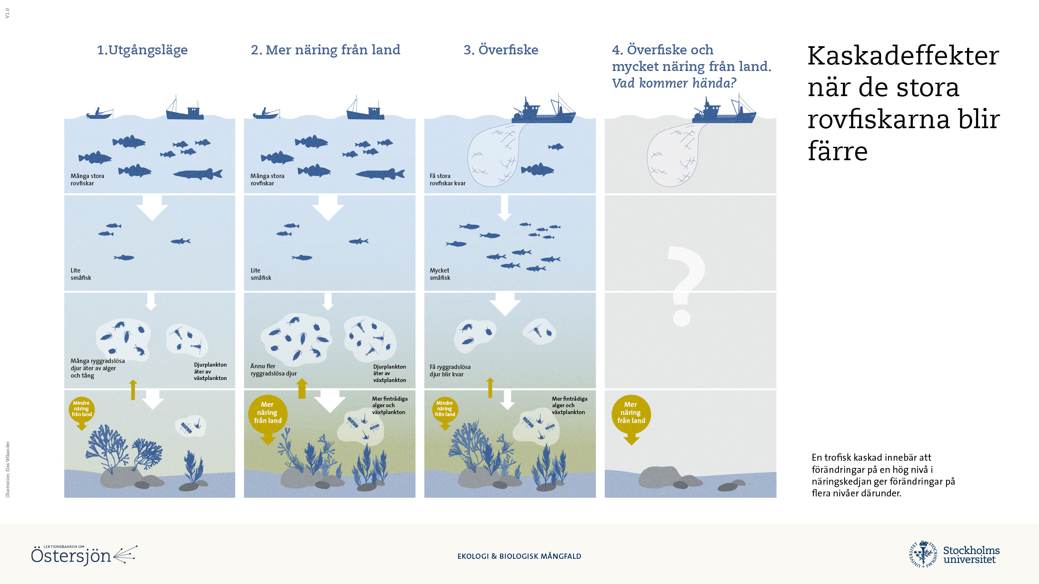
Notes:
En trofisk kaskad innebär att förändringar på en hög nivå i näringskedjan ger förändringar på flera nivåer därunder. I Östersjön märks tydliga kaskadeffekter av att de stora rovfiskarna har minskat i antal. Rovfiskarna behövs bland mycket annat för att motverka effekterna av övergödning.

Slide 18
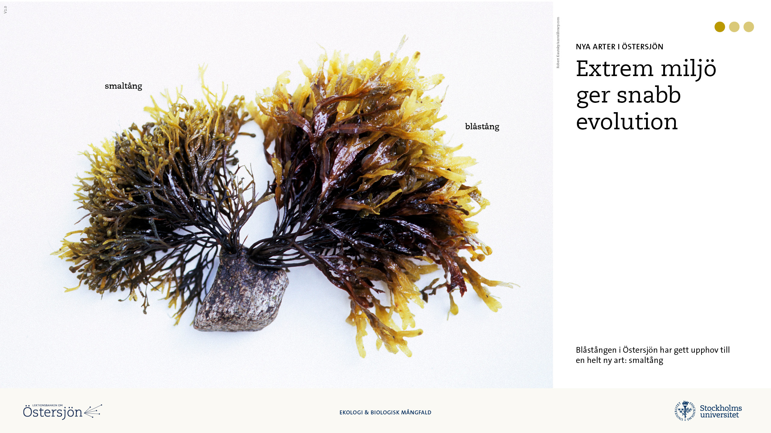
Notes:
Östersjön är ett ungt hav, men de extrema miljöförhållandena gör att evolutionen går snabbt och det skapas populationer med unika anpassningar. I vissa fall har förändringarna gått så långt att man talar om nya arter. Blåstången har till exempel gett upphov till en ny brunalgsart som bara finns i Östersjön: smaltång.

Slide 19
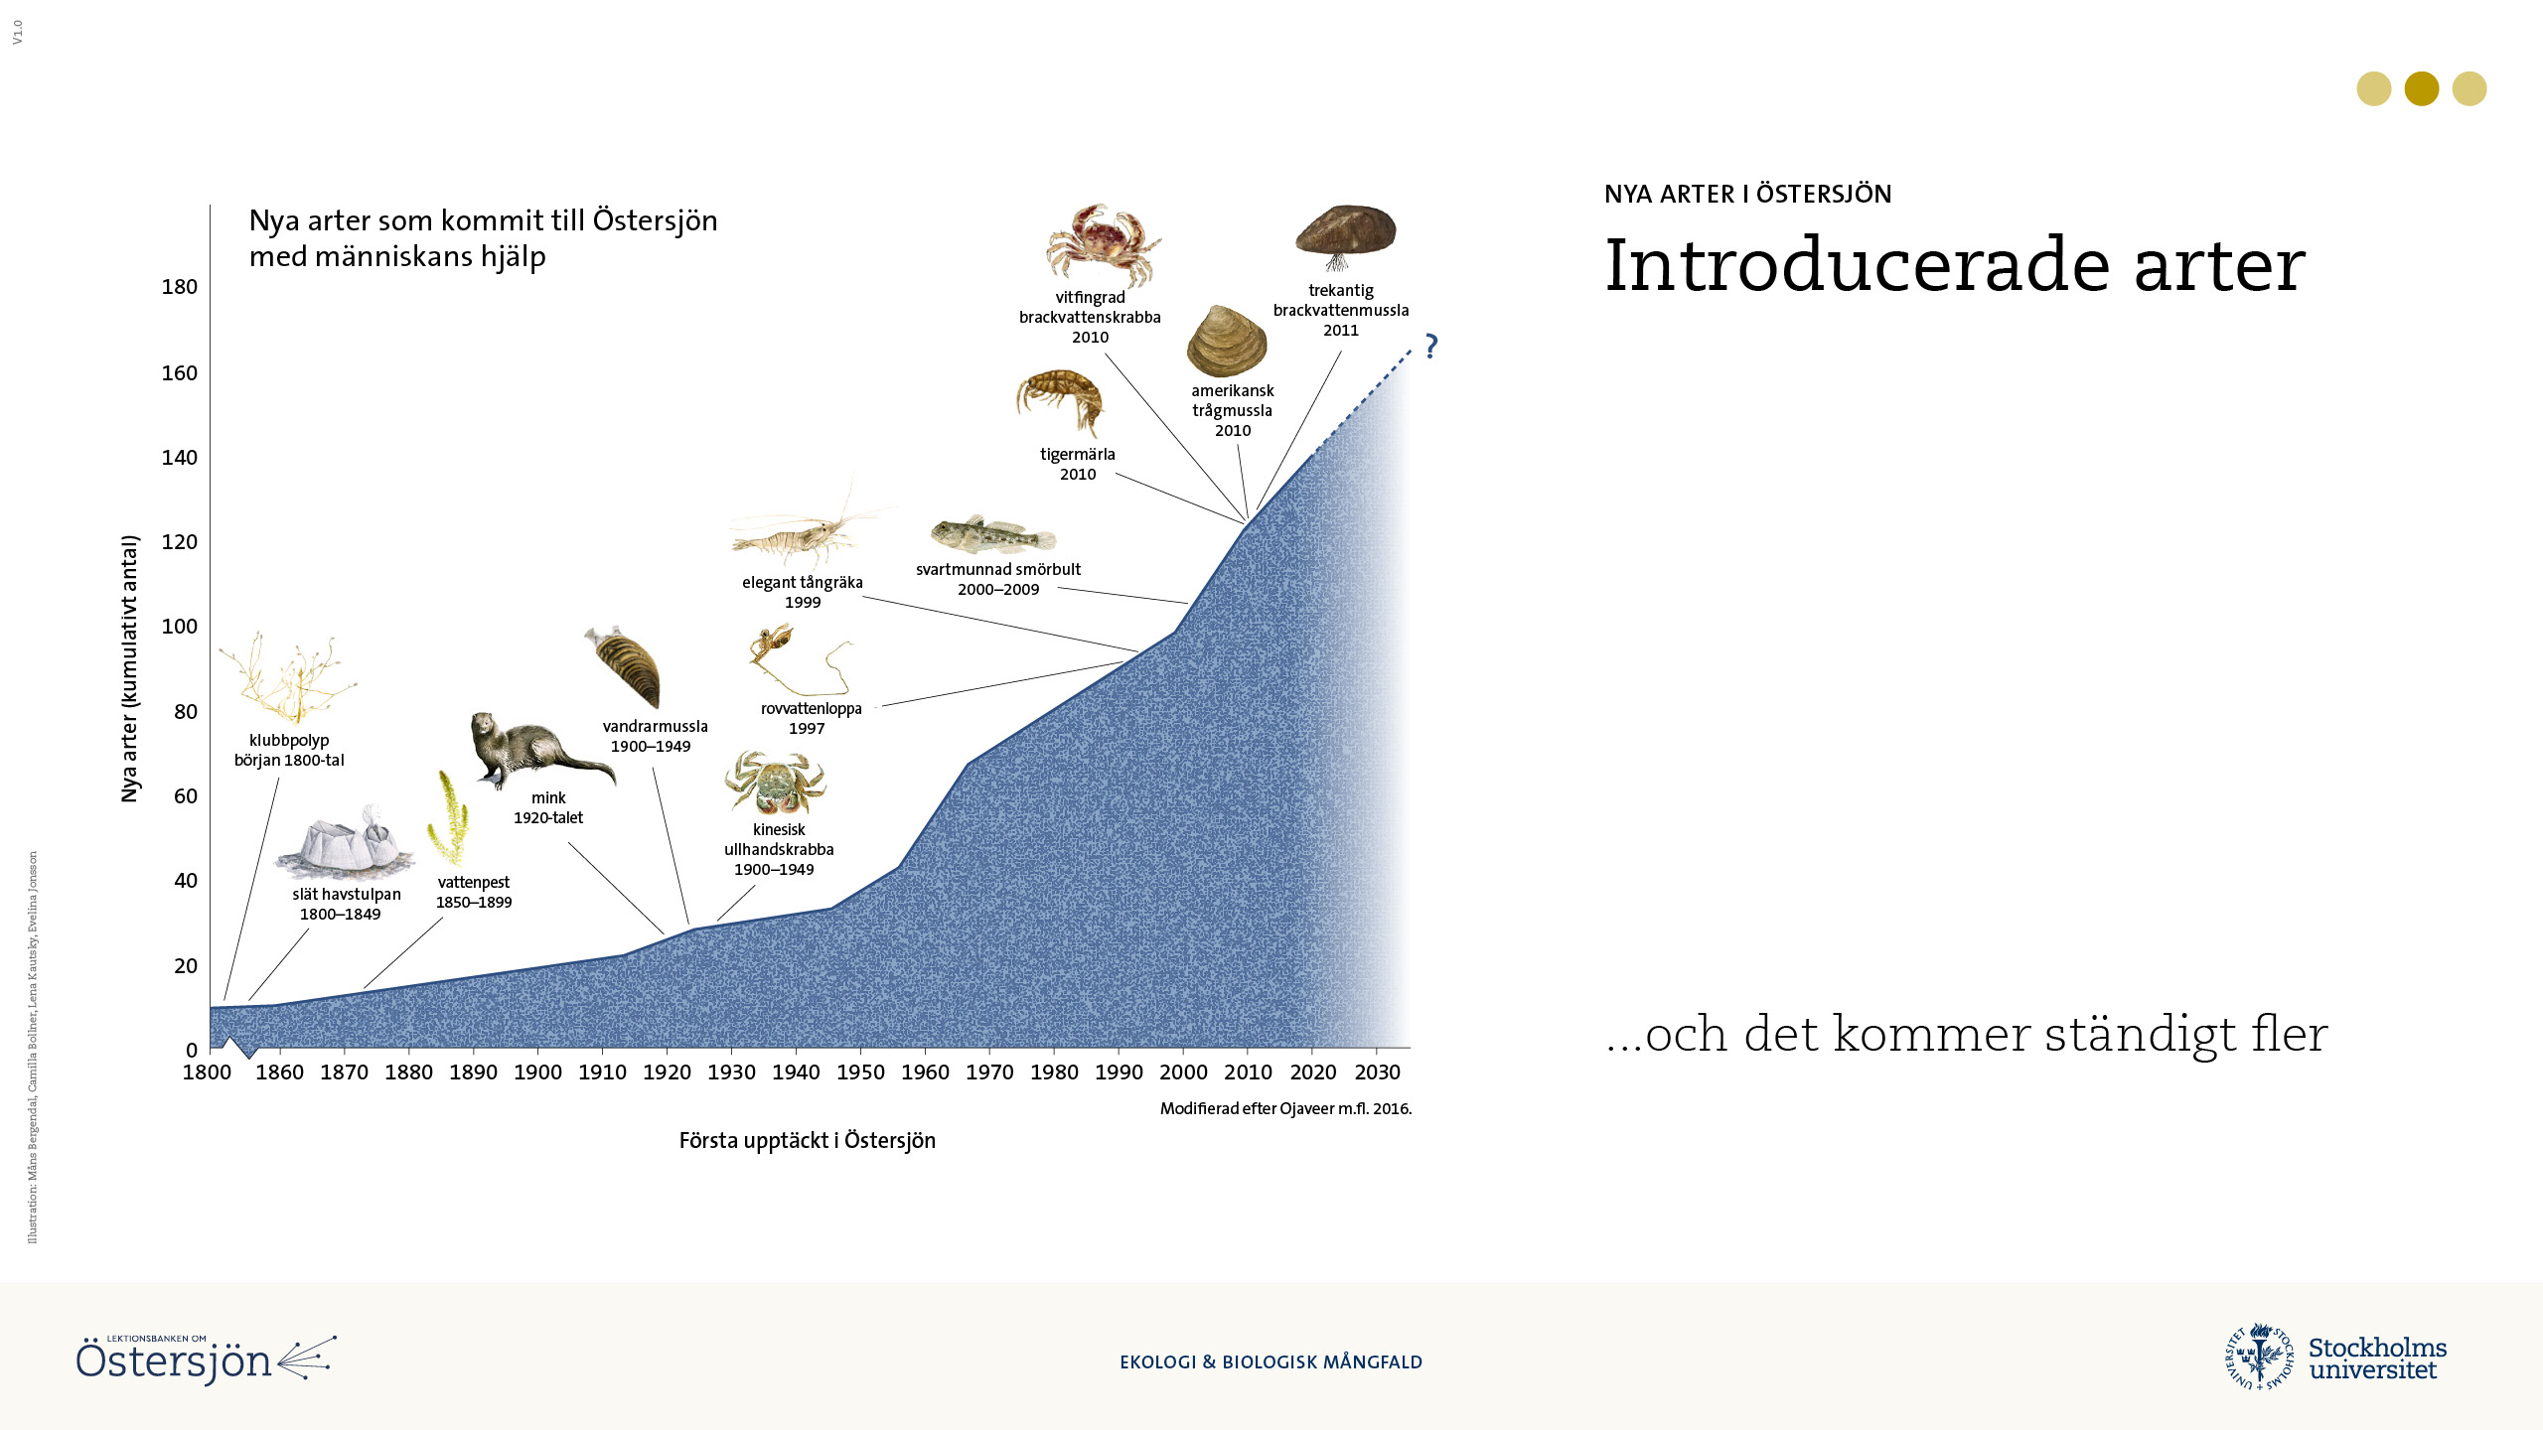
Notes:
Nya arter vandrar in i Östersjön hela tiden, både på naturlig väg och med människans hjälp, till exempel med fartygens barlastvatten. De bidrar till den biologiska mångfalden, men vissa arter har också gett problem, för oss människor eller för andra arter.
Minken, som ursprungligen kommer från Nordamerika, fördes aktivt in till Europa under 1920-talet för att födas upp i pälsfarmar. Den utgör nu ett hot mot den biologiska mångfalden i Östersjöns skärgårdsmiljöer, särskilt mot markhäckande fåglar.

Slide 20
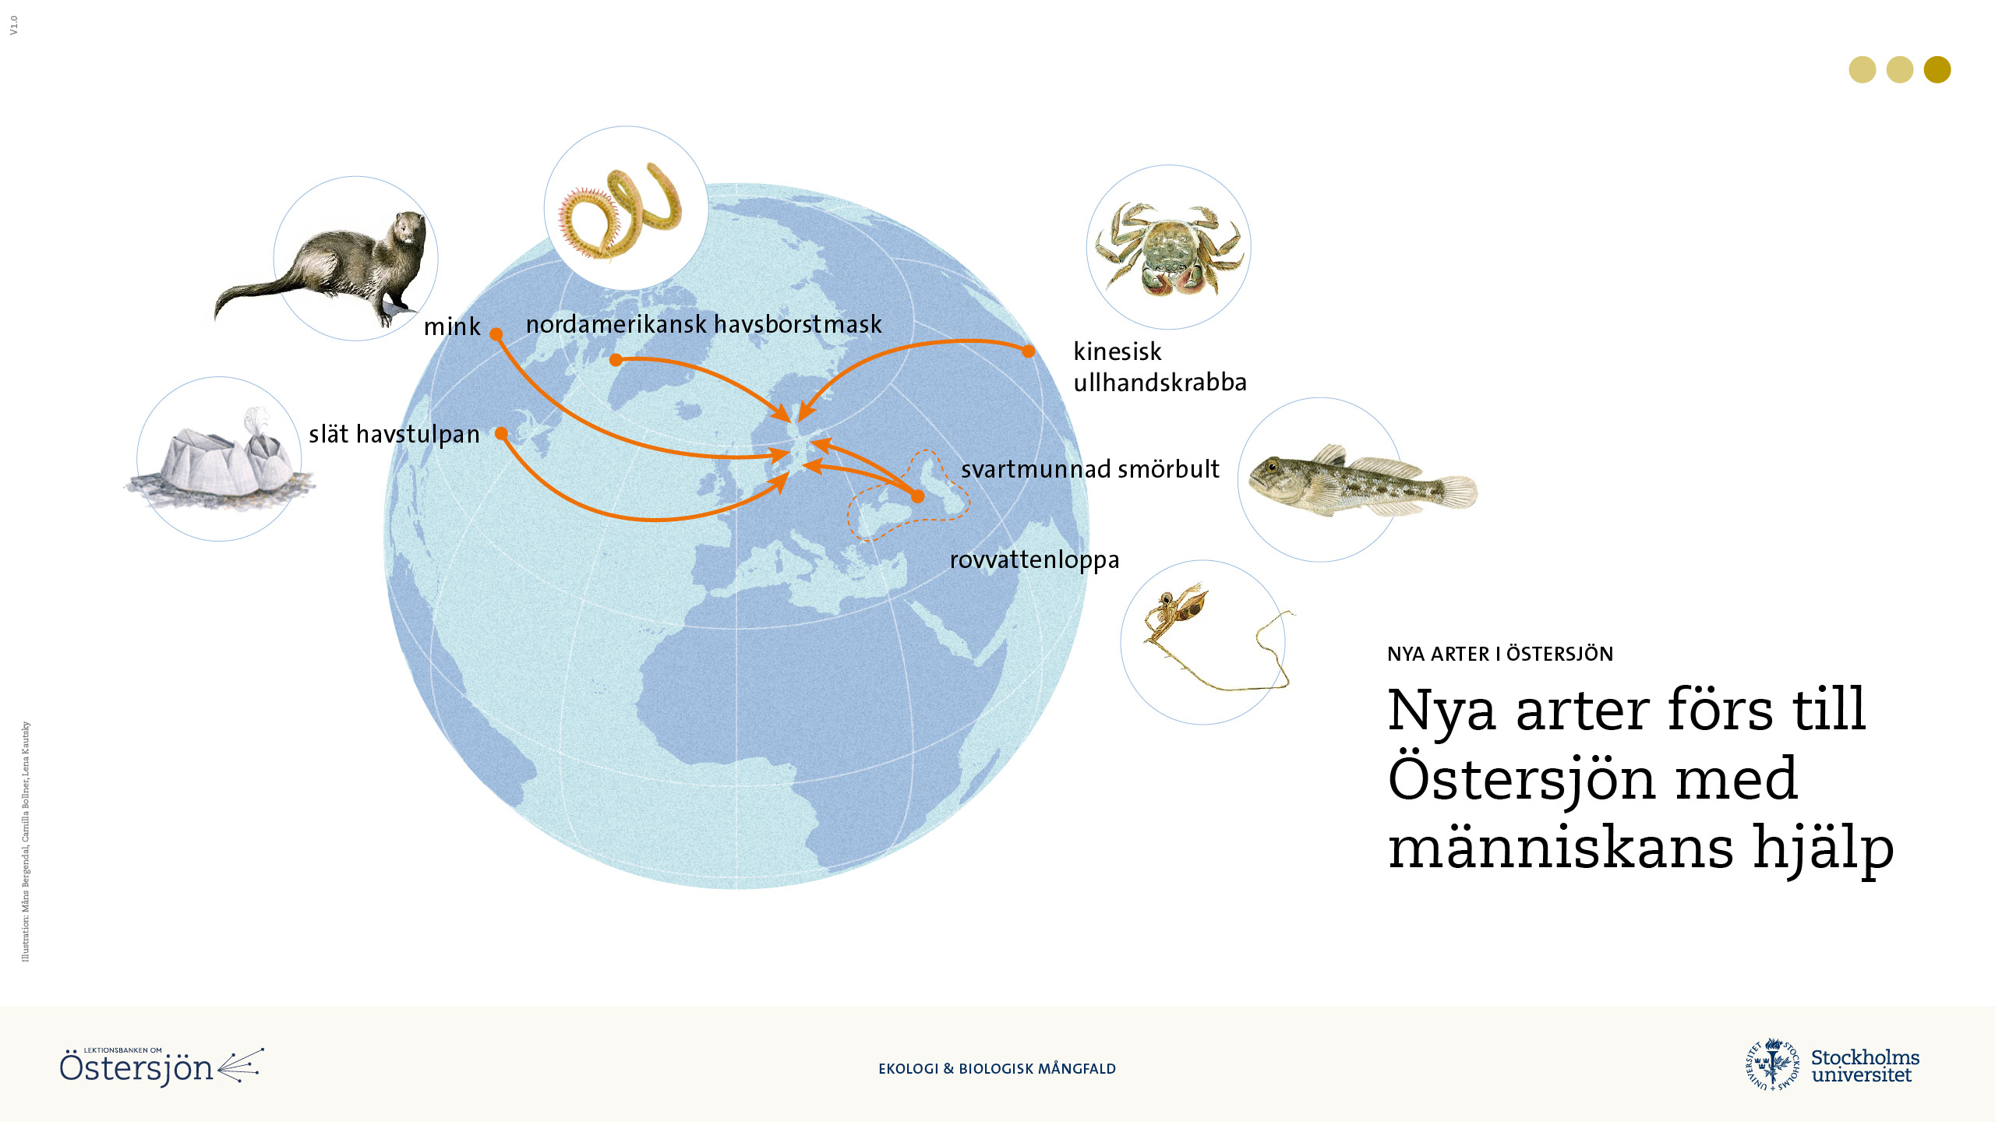
Notes:
Nya arter vandrar in i Östersjön hela tiden, både på naturlig väg och med människans hjälp, till exempel med fartygens barlastvatten. De bidrar till den biologiska mångfalden, men vissa arter har också gett problem, för oss människor eller för andra arter.

Slide 21
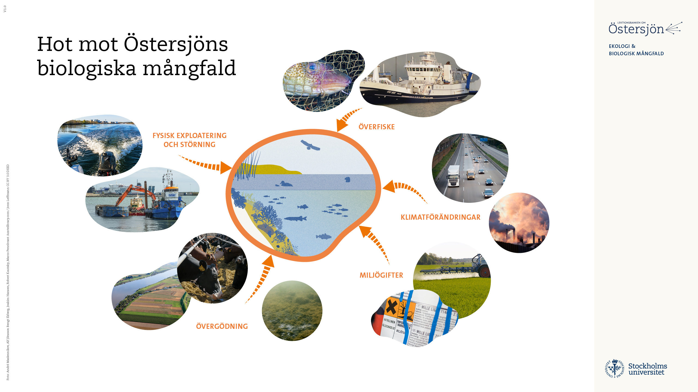
Notes:
Hoten mot Östersjöns biologiska mångfald består framför allt av övergödning, överfiske, miljögifter, fysisk störning (från båttrafik, anläggning av bryggor, hamnar, vindkraftverk med mera) och klimatförändringar.

Slide 22
